Slide 1
相互相関関数
cross-correlation function

Slide 2
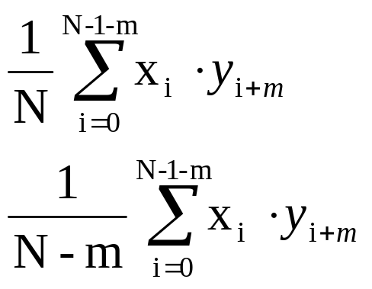
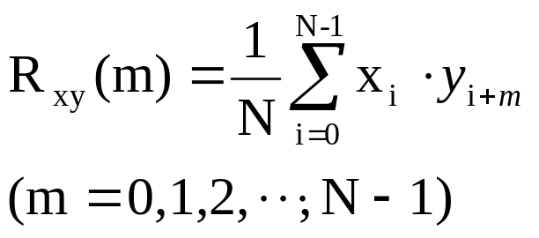
相互相関関数とは
・２つの信号の関係を時間差でみる．
・２つの信号の類似性を確認できる．
・信号の関係（時間差）が確認出来る
相互相関のグラフは．．．
横軸を時間差と見て，
2つの信号の最も関係が
大きいところでピークが最大となる
こういう風にデータの数に合わせて表現することもある
離散系の定義式
相互相関係数の式は特に断りの無い限りこれを表す

Slide 3

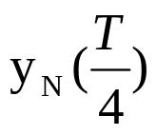
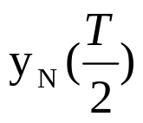






２つの信号の時間ずれの内積
２つの信号の最も似ている所でピークをとる
２つの信号を時間ごとにずらした内積に相当
（時間（データ）を一つずつずらし，そのときのＮ個のデータ（ベクトル）の内積を計算しプロットするのと同じ）

Slide 4
相関関数の計算では
通常データは有限個！
この範囲の内積を
計算するとき
０なのでこの部分は予め計算しないようにしても良い．
（先ほどのデータの数に合わせる式のように）
実際にはこの部分のデータは無いのでこの部分は０と仮定して計算する
＊ただし，続くデータが分かっている場合などは，
前の部分のデータを続けることもある（巡回）

Slide 5
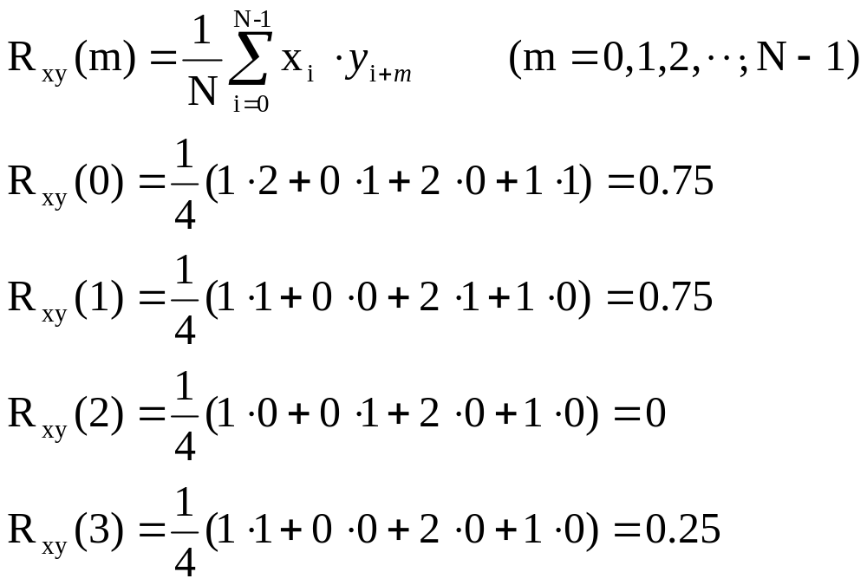
相互相関関数の計算例
データx
データy
ずれなし
１つずれ
２つずれ
３つずれ

Slide 6
たとえば
相互相関関数の例
①ある信号系列xが次々に入っていく
③yとして出力された
x
y
未知のシステム
おーい
・・・・おーい
②ある影響を受ける
①が③になってしまった．でも実際にどのような影響を受けたのだろう？
相互相関を計算すると
ある影響が分かる

Slide 7
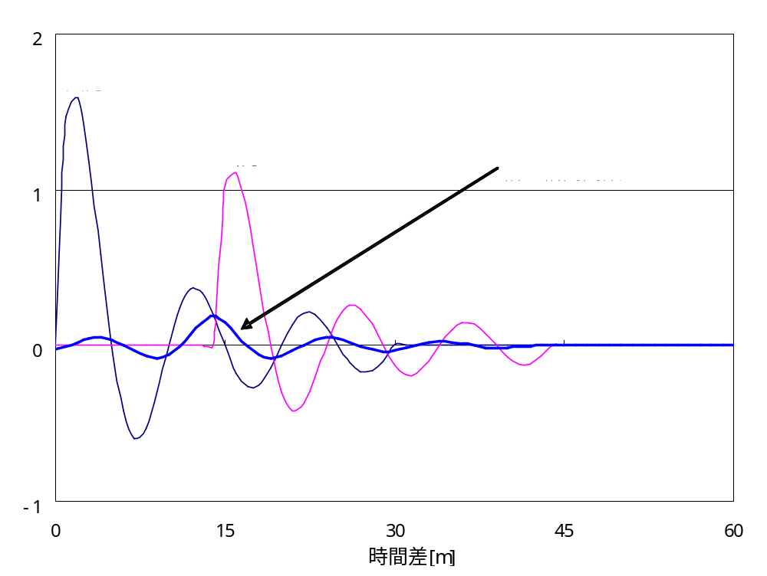
相互相関関数の例
１５サンプル目で
ピークがある．
このシステムは
出力が入力より１５サンプル遅れることが分かる
例えば
8[kHz]でサンプリングした
データなら125[μs]×15で
1．875[ms]の遅れが
生じていることが分かる
ここでの例は入力と出力のデータがほぼ同じ形をしており，データ数も少ないので，
相関係数を計算するまでもなく見た目で分かるが，実際には雑音などの影響も含まれ判断しづらいことも多い

